Slide 1
Usabilidad

Slide 2
Las ocho reglas de oro de Shneiderman

Slide 3
Consistencia: Es importante el uso de iconos, colores, botones, etc. que sean familiares aprovechando el conocimiento previo que tiene el usuario. Los usuarios se usa algo nuevo. Esto ayuda a que los usuarios puedan realizar lo que desean más rápidamente.
Permitir que lo usuarios frecuentes usen atajos: Con el constante uso de un producto o servicio, se demandan formas más rápidas para realizar las tareas. Como ejemplo, secuencias del teclado para copiar, pegar, etc. mientras el usuario va adquiriendo experiencia, pueden navegar y utilizar la interfaz más rápido y sin esfuerzo.

Slide 4
Retroalimentación informativa: Los usuarios deben saber en donde están y que es lo que está pasando todo el tiempo. Cada acción, debe tener una retroalimentación legible y razonable. UN mal ejemplo son los mensajes de alerta que muestran códigos de error incomprensibles para el usuario.
Diseñar textos de diálogo para cerrar procesos: Los usuario deben saber cual ha sido el resultado de sus acciones o actos. Por ejemplo, los cuando se completa una transacción en línea es necesario que sea informado todo lo relativo a la operación apenas concluida.

Slide 5
Manejo de errores. Ofrecer una forma sencilla de corregir errores. Los sistemas deben diseñarse para evitar que los usuarios comentan de errores, pero, cuando esto suceda, deben recibir una solución simple para resolverlo. Por ejemplo, si hay campos obligatorios en un formulario, pueden resaltarse para mejorar la identificacion.
Permitir deshacer operaciones: Se deben ofrecer formas obvias y sencillas de retroceder o revertir acciones. Esto debe de permitirse en varios puntos, ya sea después de una acción, una captura de datos o una secuencias de acciones. “Esta función libera ansiedad, como el usuario se da cuenta que el error puede corregirse, le da el valor para explorar opciones, funciones o características desconocidas”

Slide 6
Fomentar la sensación de control: Permitir que el usuario sea el que inicia las cosas. Es importante que tenga la sensación de que están en completo control de los eventos que ocurren en el espacio digital.
Reducir la carga de memoria a corto plazo: La atención humana es limitada. La interfaz debe ser lo más sencilla posible y con una jerarquía de información evidente. Eligir reconocimiento en vez de recuerdo. Reconocer es más fácil que recordar, el reconocimiento incluye claves que ayudan a recordar objetos almacenados en la memoria.

Slide 7
Los diez Principios Heurísticos de Nielsen

Slide 8
Visibilidad del estado del sistema: El sistema siempre debe mantener a los usuarios informados sobre lo que ocurre, a través de una retroalimentación apropiada en un tiempo razonable.
Consistencia entre el sistema y el mundo real: El sistema debe hablar en el lenguaje del usuario, con palabras, frases y conceptos familiares para él. Utilizar convenciones del mundo real, haciendo que la información aparezca en un orden natural y lógico.
Control y libertad del usuario: es frecuente que los usuarios elijan funcionalidades por error y necesitan un modo fácil para resolver la situación. Es importante ofrecer soporte para deshacer y rehacer acciones.

Slide 9
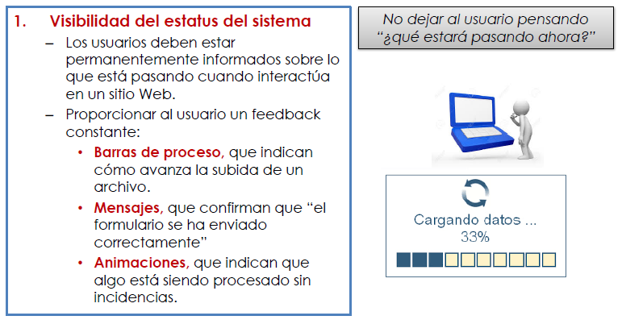

Slide 10
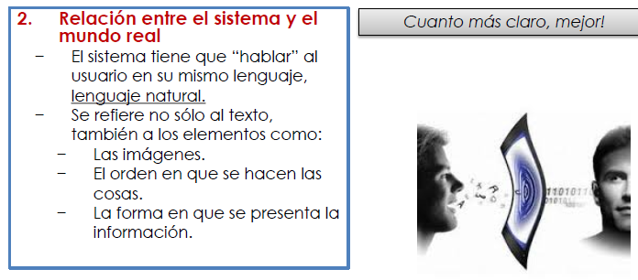
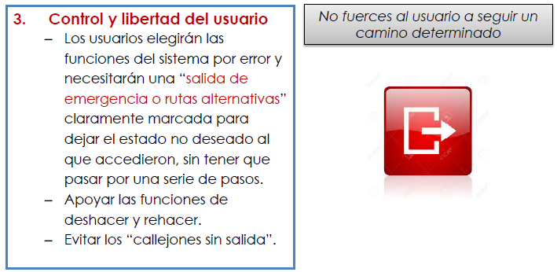

Slide 11
Consistencia y estándares: Los usuarios no deben tener que preguntarse si las diversas palabras, situaciones, o acciones significan las misma cosa. Que se sigan las normas y convenciones de la plataforma sobre la que está implementando el sistema.
Prevención de errores: Antes que diseñar buenos mensajes de error, es mejor evitar que el problema ocurra.
Reconocer es mejor que recordar: Minimizar la carga de memoria del usuario haciendo que los objetos, las acciones y las opciones estén visibles. El usuario no debería tener que recordar la información de una parte del diálogo a otra.

Slide 12
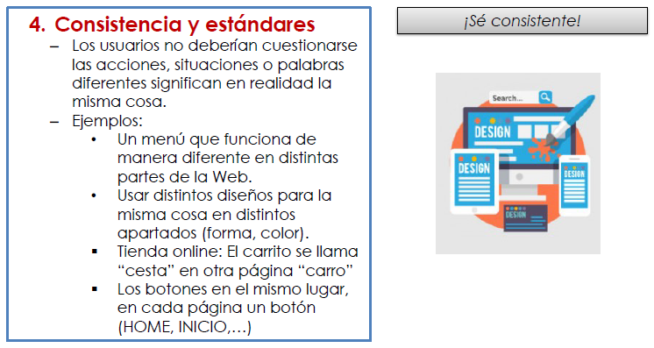

Slide 13
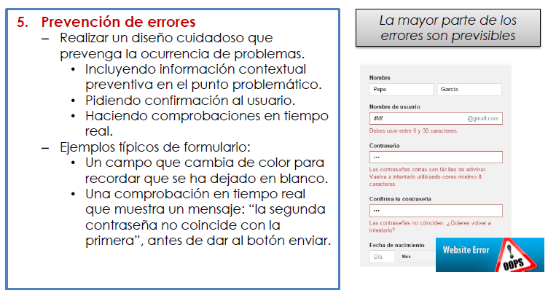
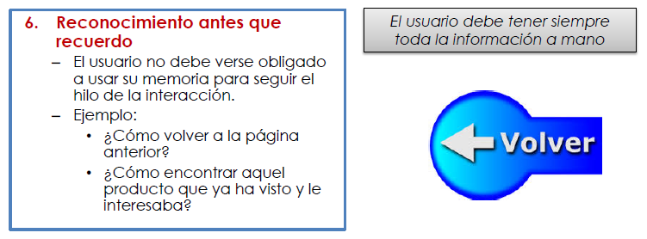

Slide 14
Flexibilidad y eficiencia de uso: Los aceleradores, no vistos por el usuario principiante, mejoran la interacción para el usuario experto de tal manera que el sistema puede servir para usuarios inexpertos y experimentados. Es importante que el sistema permita personalizar acciones frecuentes.
Diseño estético y minimalista: Los diálogos no deberían contener información irrelevante. Cada unidad extra de información en un diálogo compite con la información importante, disminuyendo su visibilidad relativa.
Ayudar a reconocer, diagnosticar y recuperarse de errores: Los mensajes de error deben estar expresados en lenguaje simple (sin códigos), indicando con precisión el problema y sugiriendo una solución.

Slide 15
Ayuda y documentación: Aunque es mejor que se pueda usar el sistema sin documentación, es necesario proveer al usuario de ayuda y documentación. Esta tiene que ser fácil de buscar y entender, centrada en la tareas del usuario, con información de las etapas a realizar y no muy extensa.

Slide 17
Agregados por PIEROTTI
Habilidades El sistema debe tener en cuenta, extender, suplementar e incentivar las habilidades del usuario, sus conocimientos y su experiencia.
Interacción placentera respetuosa Las interacciones de los usuario con el sistema deben favorecer su calidad de vida, presentando un diseño estético, en donde los valores artísticos se igualen a los funcionales.
Privacidad: el sistema debe ayudar al usuario a proteger la información personal o privada, tanto la del propio usuario como la que pertenece a los clientes del usuario.

